Slide 1
Benção ou Maldição
Pastoral Estudantil - APV
Pr. Donizete Nobre
Notes:
www.4tons.com
Pr. Marcelo Augusto de Carvalho

Slide 2
“...é mais fácil passar um camelo pelo fundo de uma agulha do que entrar um rico no reino de Deus” (Mt 19:22-24).

Slide 3
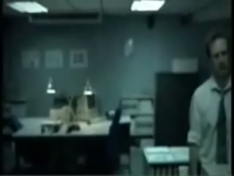

Slide 4

O Dinheiro
Notes:
Vamos dar uma olhada na historia do dinheiro...

Slide 5

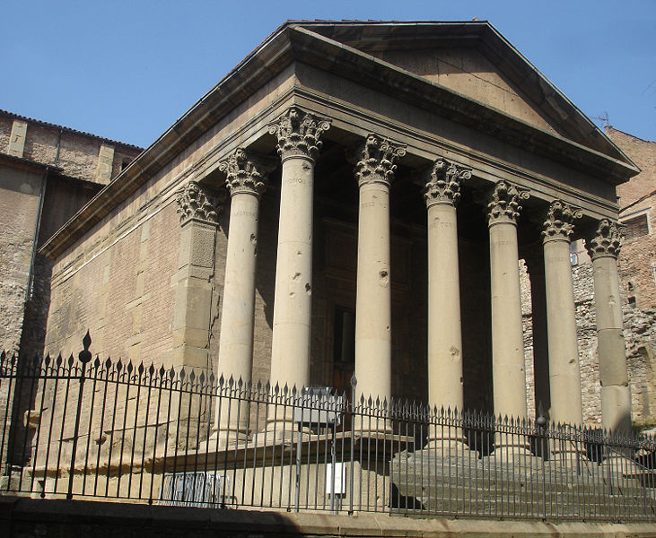
Havia pouca civilização

Slide 6

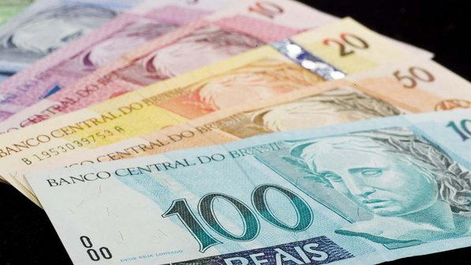
Notes:
Não existia o $ como conhecemos hoje...imagine...

Slide 7
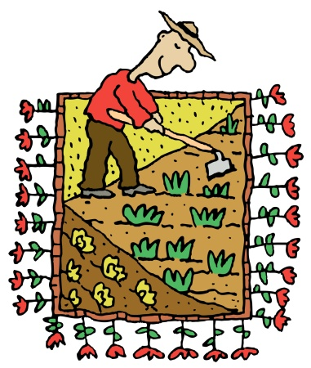


Slide 8

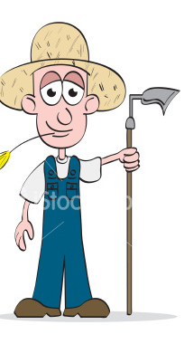

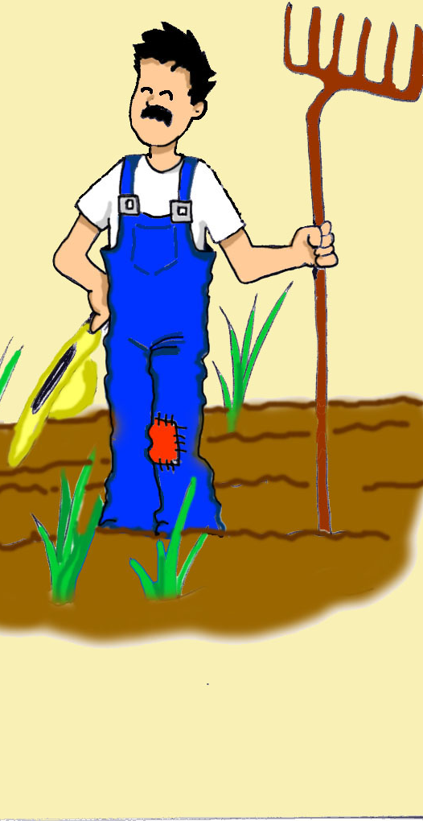


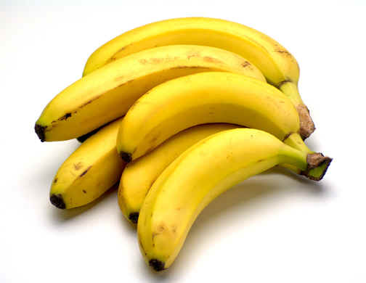
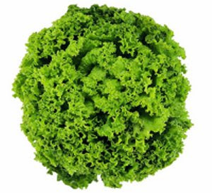

Slide 9
ESCAMBO!

Slide 10

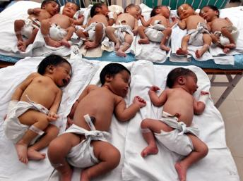
Aumento da população

Slide 11

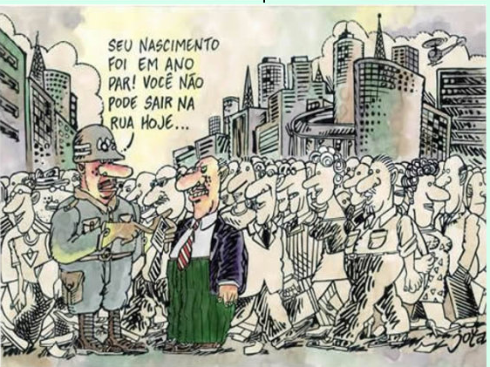

Slide 12


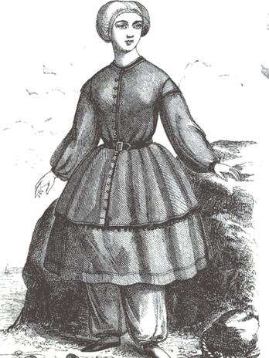
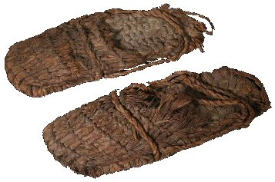
Produtos específicos
Notes:
Aumento da procura por produtos especificos..

Slide 13

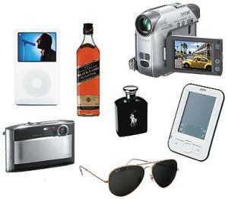

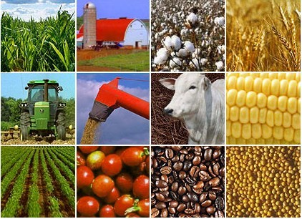

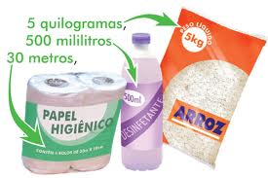
Produtos específicos

Slide 14



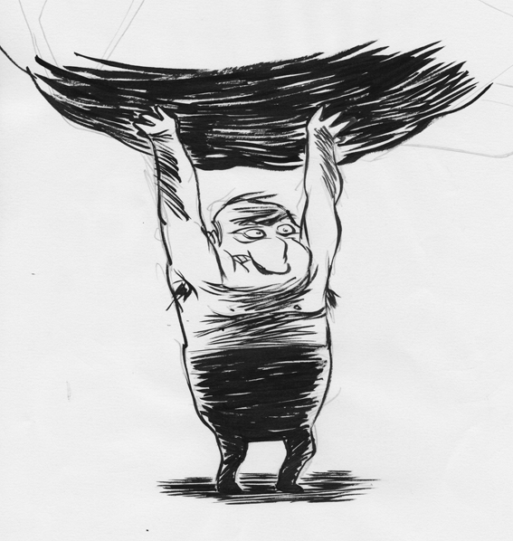

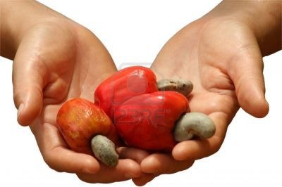
=
/
Notes:
Algumas trocas começou parecer injustas...

Slide 15

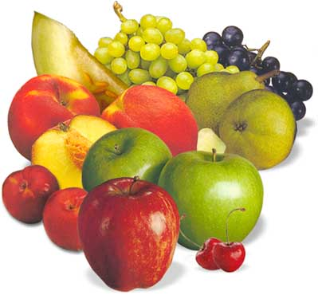
Nova mercadoria
Notes:
Surge nova mercadoria

Slide 16


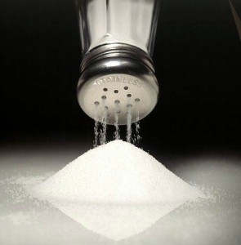
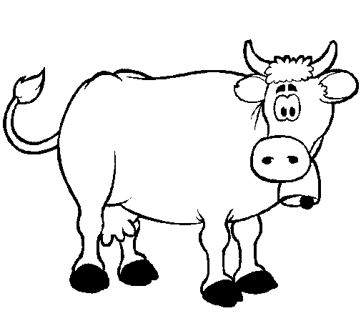
Nova mercadoria

Slide 17


Moedas Mercadorias. Gerou palavras.
Pecus-pecúnia= dinheiro
Sal
Ário

Slide 18

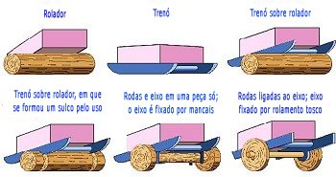
Desenvolvimento transporte

Slide 19

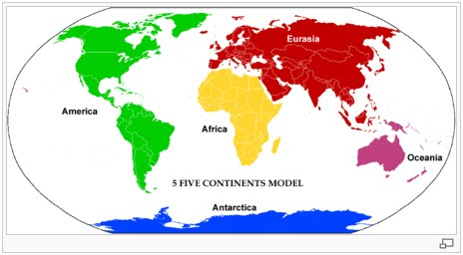
Notes:
Crescimento mundial, necessidade de uma moeda comum

Slide 20

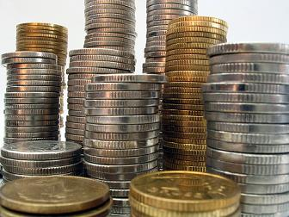
Necessidade

Slide 21


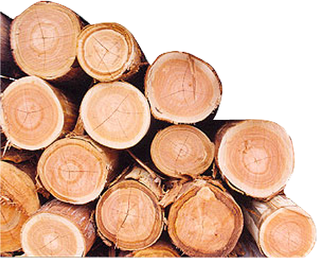
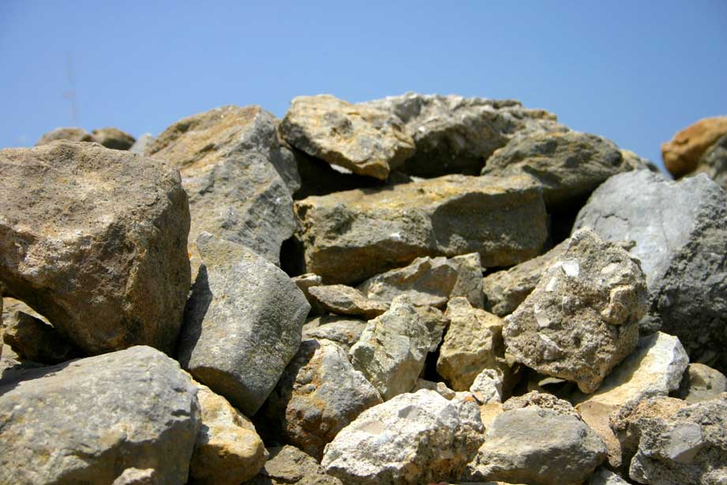

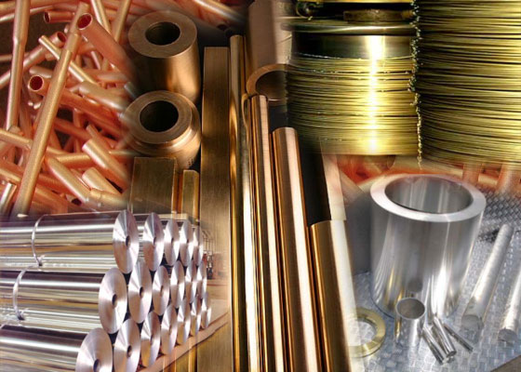
Madeira, pedra e metais
Notes:
Primeiras moedas

Slide 22

Madeira, pedra e metais
Divisibilidade - raridade - beleza

Slide 23

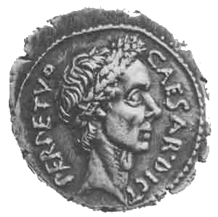
Séc. VII a.C
Cunho oficial
Símbolo
Valor

Slide 24

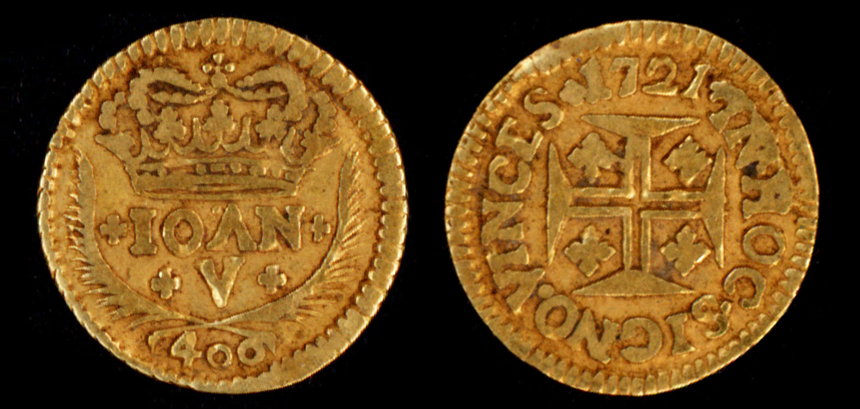
Cunho Símbolo Valor

Slide 25

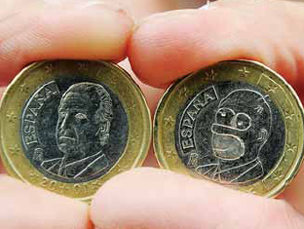
Forma fácil que de ajuntar riquezas

Slide 26


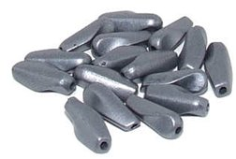
Moedas de chumbo!

Slide 27

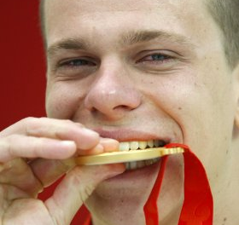
Notes:
E ouro. Dai surgiu a pratica se morder a moeda. Assim podia se conferir se a moeda era de ouro ou de chumbo coberto com ouro.

Slide 28


Notes:
Roubo tornou-se mais fácil..

Slide 29
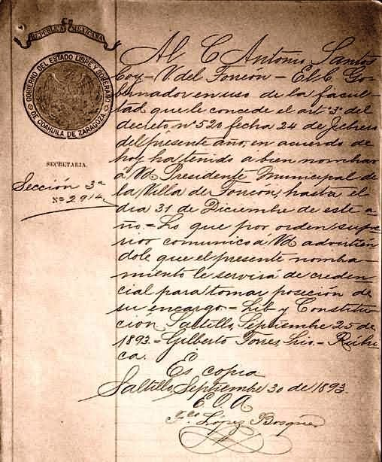



=
Em casas de depósito, joalheiras e bancos
Notes:
A necessidade de títulos de Valor, que garantiam um quantidade de vlres em casas de depósitos (bancos)

Slide 30

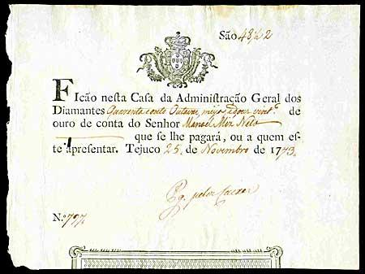
Moedas símbolos, recibos ou documentos

Slide 31

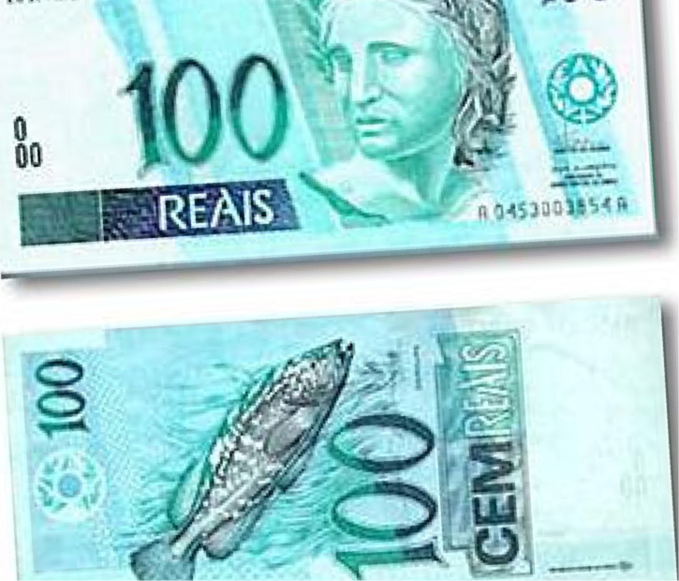
Moedas símbolos, recibos ou documentos

Slide 32

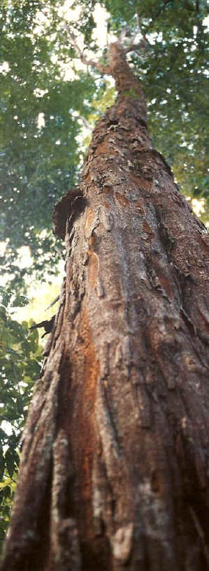

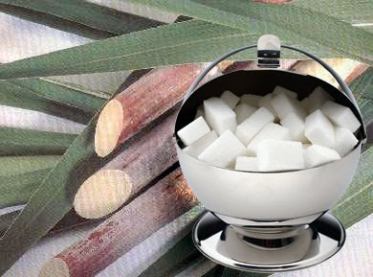

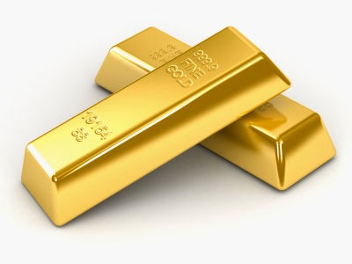
No Brasil em 1568, Dom Sebastião.
Estabelece as moedas mercadorias.
Notes:
Pau Brasil, cana de acucar, já foram usadas como moedas no brasil, e claro o ouro também.

Slide 33

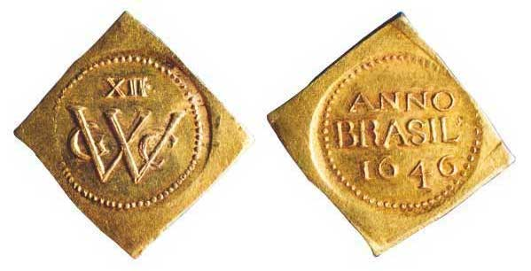
Primeiras moedas cunhadas
1645

Slide 34
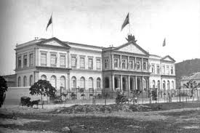

Primeira casa da moeda
1694

Slide 35

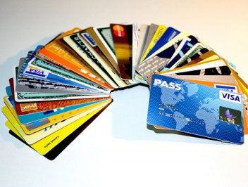
A evolução foi tamanha que...

Slide 36
Mateus 19:22-24
“...é mais fácil passar um camelo pelo fundo de uma agulha do que entrar um rico no reino de Deus” (Mt 19:22-24).

Slide 37
Desejado por todos
TENHA! não importa o COMO...
FINAL DESSE CONCEITO
É DEVASTADOR!

Slide 38
